Slide 1
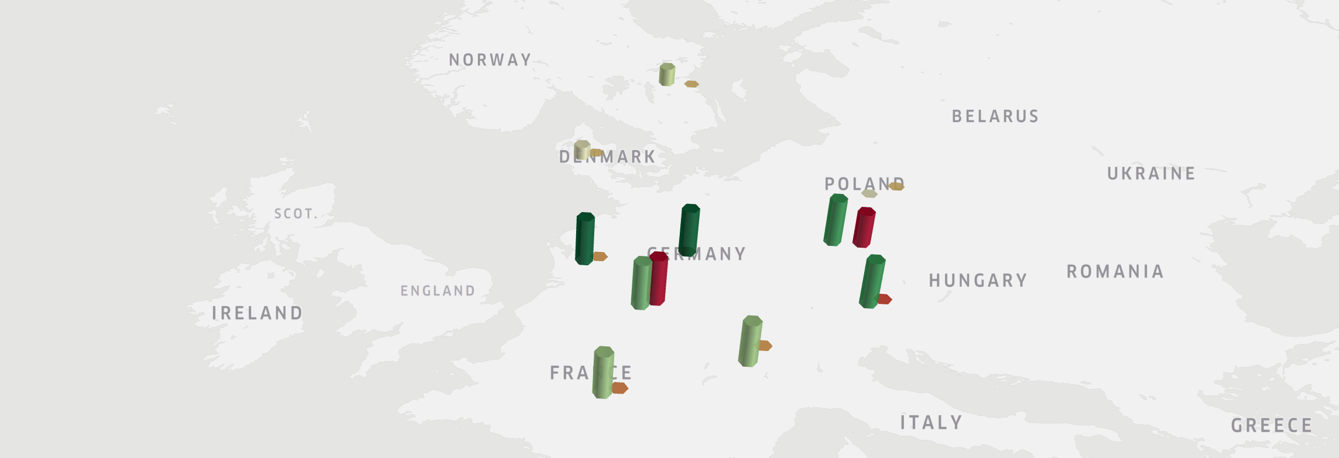
Smart Grid Applications - Übung 3
Vorstellung des Datensatzes
Gruppe 2: Strom Import & Export
Nina Hilbrecht, Tim Hofferberth, Christian Fries, Katharina Wildgruber

Slide 2
Agenda
Methodik
Technische Umsetzung
Visualisierter Datensatz
Use Cases

Slide 3
Methodik
Identifikation des Datensatzes
Strom Export und Import
Deutschland
Zeitraum: 01.01.2017 – 31.12.2018
https://www.smard.de/home/downloadcenter/download_marktdaten/
Technische Umsetzung in Python
Interpretation der Daten

Slide 4
Technische Umsetzung
Identifikation von Koordinaten für Visualisierung
https://www.latlong.net/
Aufbereitung der Daten
Resampling
Umformatierung in Kepler Format
Visualisierung mit Kepler
Konfiguration in Kepler Map

Slide 5
Visualisierter Datensatz
Simulation Tag (pro Stunde)
Simulation Woche (pro 3 Stunden)
Simulation Monat (pro Tag)
Simulation Jahr (pro Woche)

Slide 6
Use Cases
→ Wie können die Vorliegenden Daten in einer „Smart-Grid-Applikation“ eingesetzt werden?
Optimierung des Kraftwerksfahrplans
Anpassung und Optimierung des Fahrplans für inländische Kraftwerke
mittels Prognose und Visualisierung des zukünftigen Imports und Exports in D.
Optimierung des Netzausbaus
Inländisch
An Ländergrenzen (Interkonnektoren)
Optimierung des Kraftwerksausbaus
Ableitung des optimalen Kraftwerksausbaus mittels Identifikation hoher Importregionen

Slide 7
Vielen Dank für eure Aufmerksamkeit!

Slide 8
Backup

Slide 9
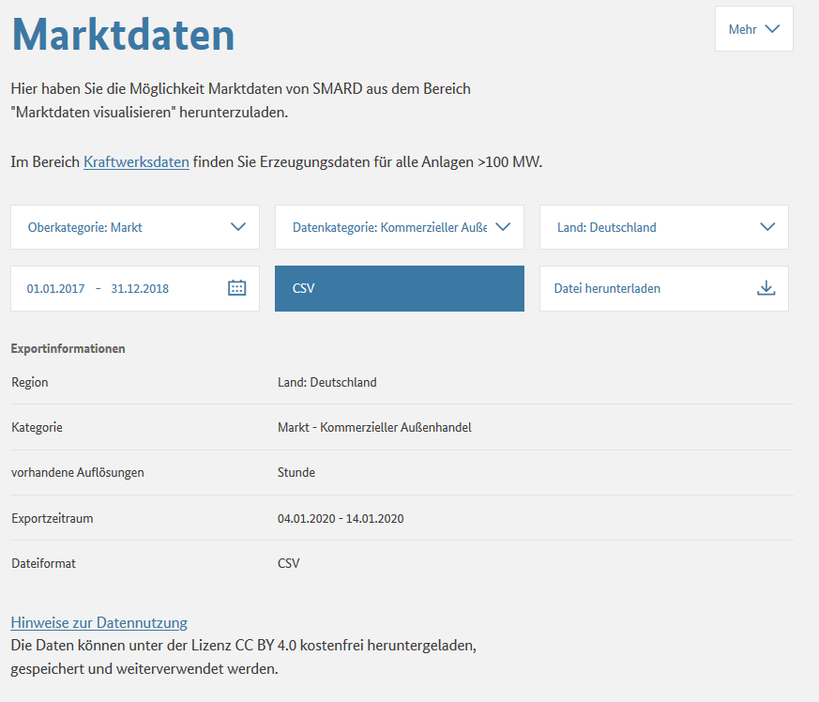
Backup - Daten

